Slide 1
Visualização de Dados
Introdução Aula 1

Slide 2
Por que Aprender Visualização de Dados?

Slide 3


Slide 4
Análise de Dados
Gerenciamento de dados
Foco na escalabilidade para pessoas
Visualização de dados
Algoritmos
Muitos avanços
Integração de dados
Estatística
Matemática
Limpeza de dados
Aprendizagem de máquina
Data
Insight
Notes:
Nice work in other areas + need to vis

Slide 5


Visualização de Dados para Data Science
"The ability to take data - to be able to understand it, to process it, to extract value from it, to visualize it, to communicate it's going to be a hugely important skill in the next decades. Because now we really do have essentially free and ubiquitous data. So the complimentary scarce factor is the ability to understand that data and extract value from it."
Hal Varian, Chief Economist of Google veja artigo na íntegra: link

Slide 6
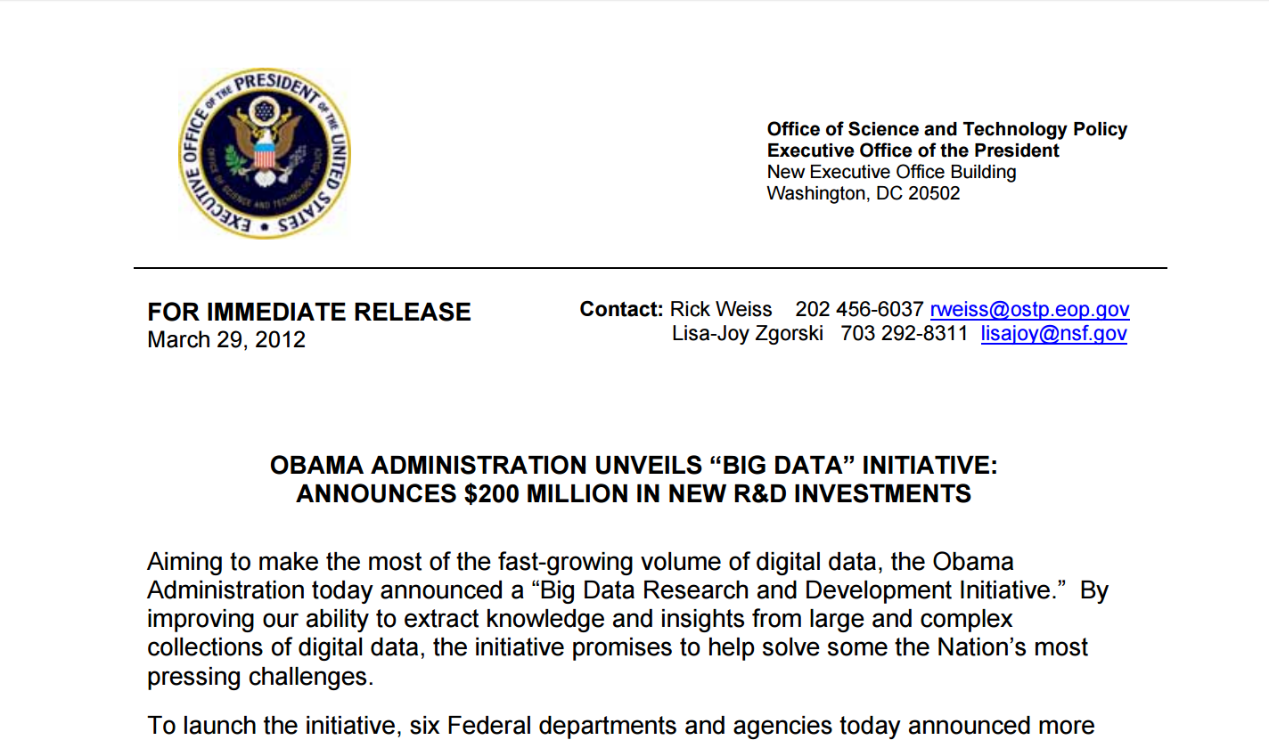

Slide 7

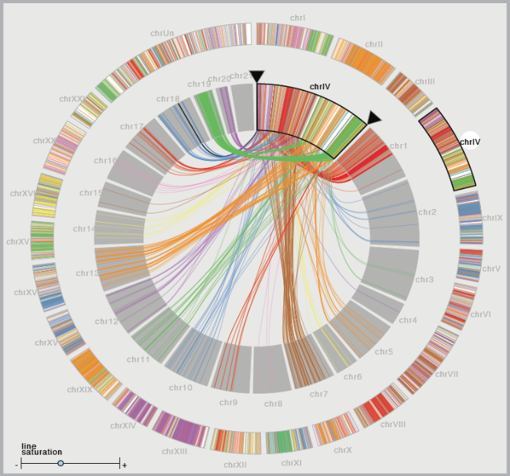
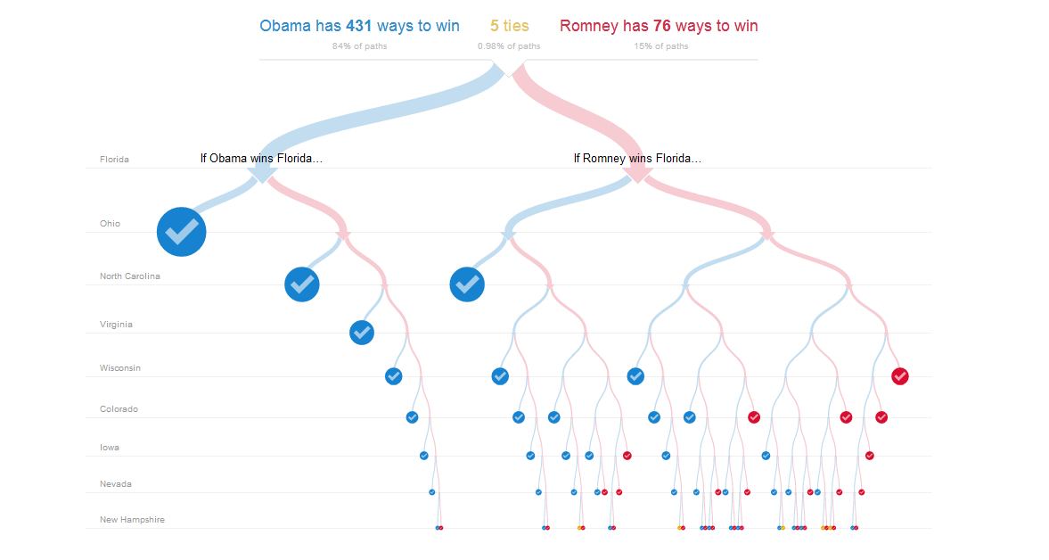
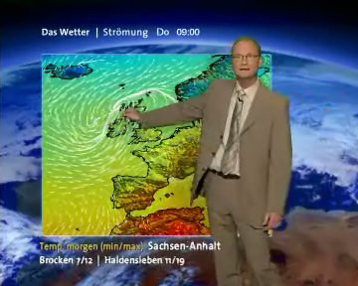
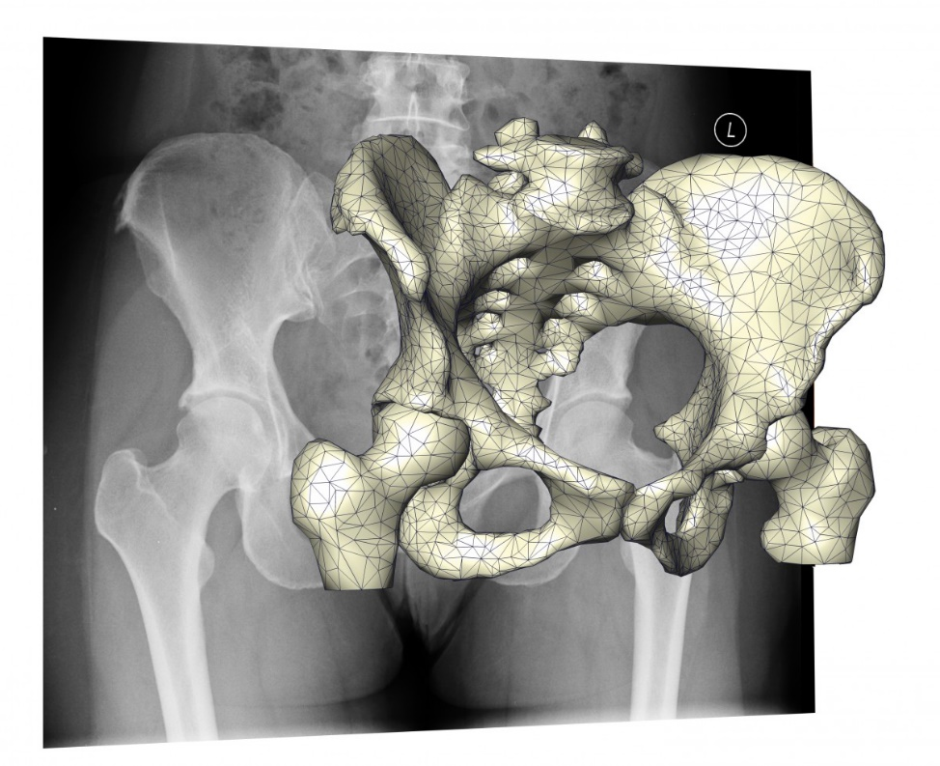
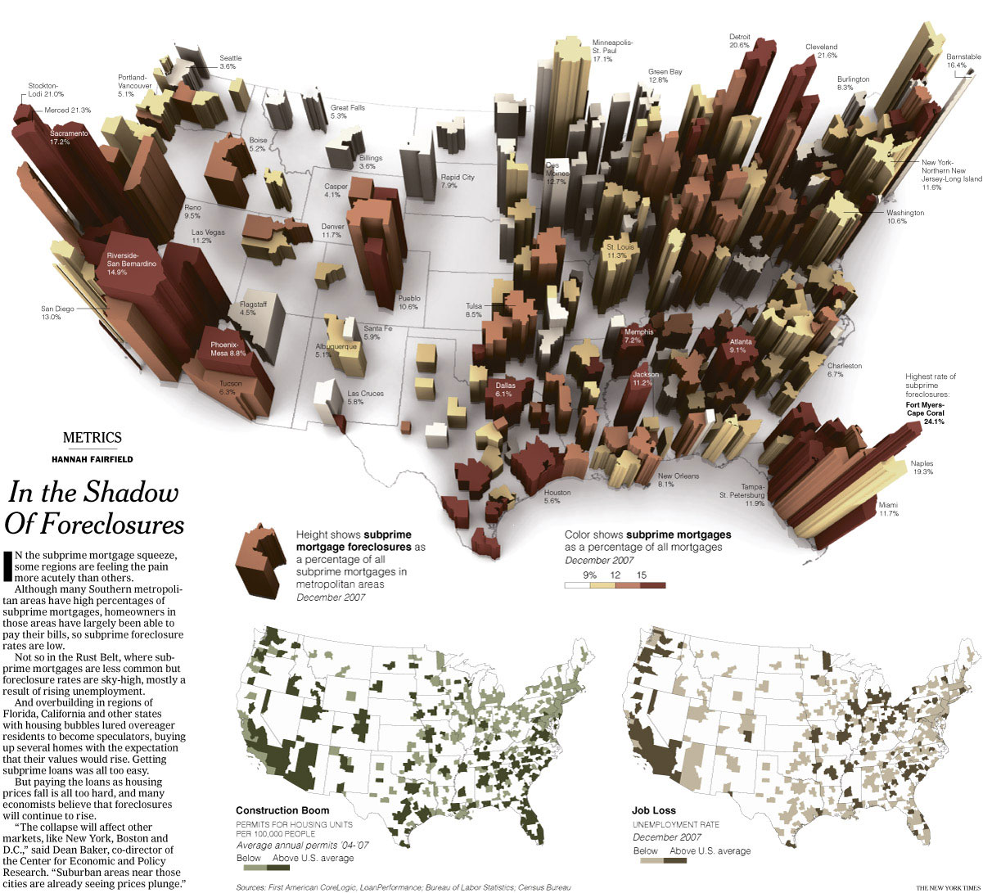
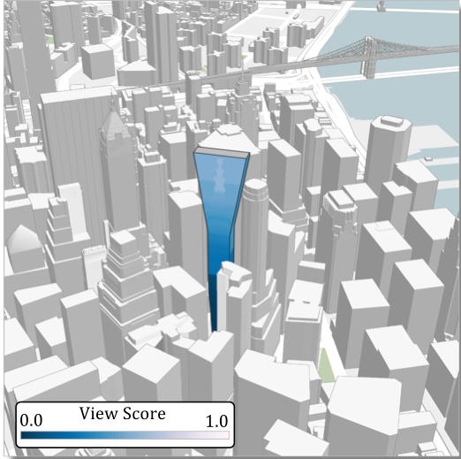
Visualização de Dados em Toda Parte

Slide 8
O que é Visualização de Dados?

Slide 9
Visualização de Dados
O uso de representações visuais de dados, suportadas por computadores, para amplificar a cognição
Readings in Information Visualization: Using Vision to Think By Stuart K. Card, Jock D. Mackinlay, Ben Shneiderman

Slide 10
Visualização de Dados
O uso de representações visuais de dados, suportadas por computadores, para amplificar a cognição
Readings in Information Visualization: Using Vision to Think By Stuart K. Card, Jock D. Mackinlay, Ben Shneiderman

Slide 11

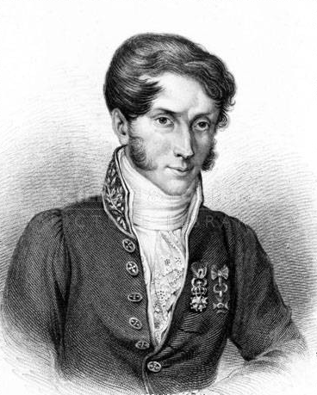
Há Muito Tempo!
Charles Minard

Slide 12
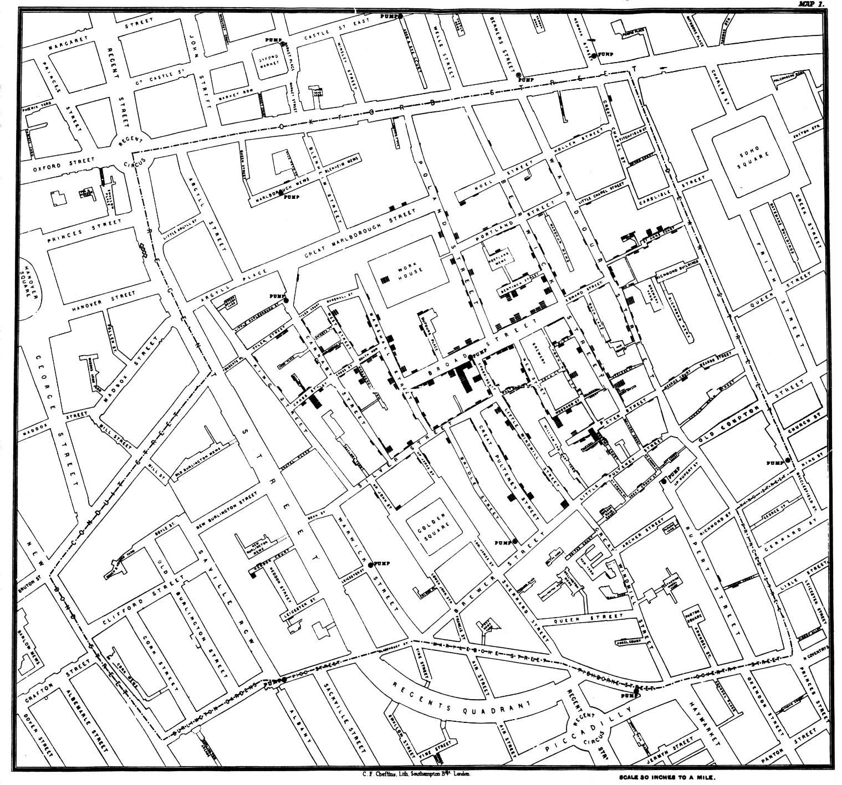
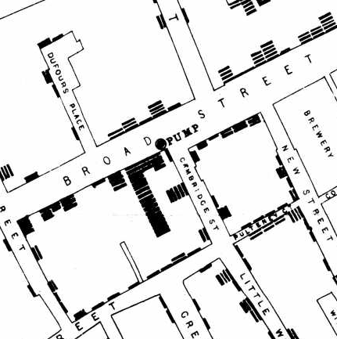
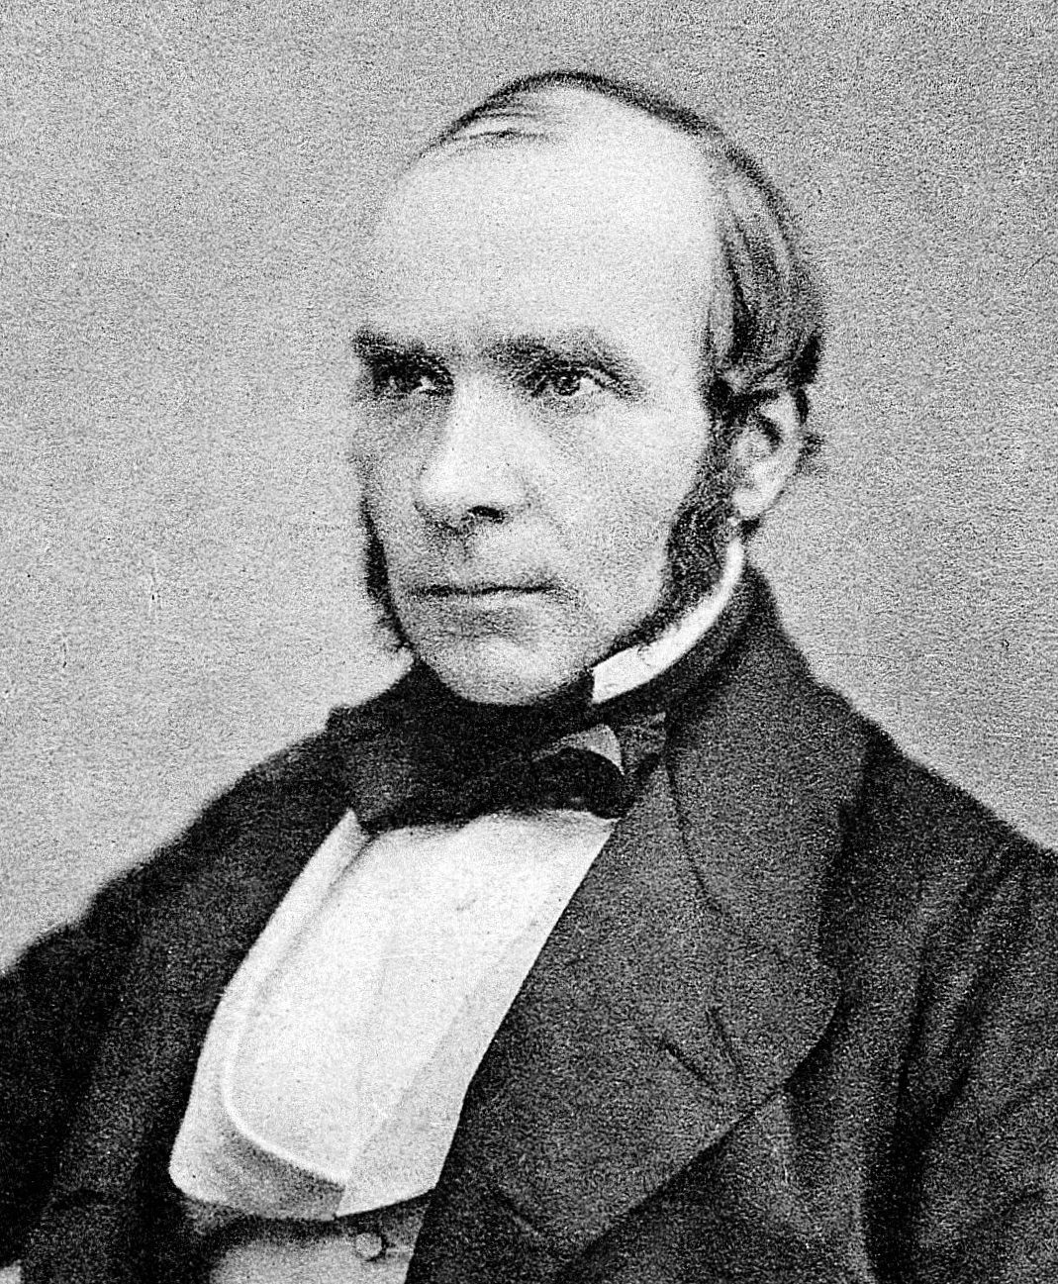
Há Muito Tempo!
John
Snow

Slide 13
Visualização de Dados
Ajudar pessoas a realizar tarefas de uma maneira mais efetiva
O uso de representações visuais de dados, suportadas por computadores, para amplificar a cognição
Readings in Information Visualization: Using Vision to Think By Stuart K. Card, Jock D. Mackinlay, Ben Shneiderman

Slide 14
Quarteto de Anscomb
I |  | II |  | III |  | IV
x | y | x | y | x | y | x | y
10.0 | 8.04 | 10.0 | 9.14 | 10.0 | 7.46 | 8.0 | 6.58
8.0 | 6.95 | 8.0 | 8.14 | 8.0 | 6.77 | 8.0 | 5.76
13.0 | 7.58 | 13.0 | 8.74 | 13.0 | 12.74 | 8.0 | 7.71
9.0 | 8.81 | 9.0 | 8.77 | 9.0 | 7.11 | 8.0 | 8.84
11.0 | 8.33 | 11.0 | 9.26 | 11.0 | 7.81 | 8.0 | 8.47
14.0 | 9.96 | 14.0 | 8.10 | 14.0 | 8.84 | 8.0 | 7.04
6.0 | 7.24 | 6.0 | 6.13 | 6.0 | 6.08 | 8.0 | 5.25
4.0 | 4.26 | 4.0 | 3.10 | 4.0 | 5.39 | 19.0 | 12.50
12.0 | 10.84 | 12.0 | 9.13 | 12.0 | 8.15 | 8.0 | 5.56
7.0 | 4.82 | 7.0 | 7.26 | 7.0 | 6.42 | 8.0 | 7.91
5.0 | 5.68 | 5.0 | 4.74 | 5.0 | 5.73 | 8.0 | 6.89
Para cada conjunto de dados:
Média(x) = 9
Média(y) = 7,5
Var(x) = 11
Var(y) = 4,12
Cor(x,y) = 0.816
Regressão Linear: y = 0.5x + 3

Slide 15
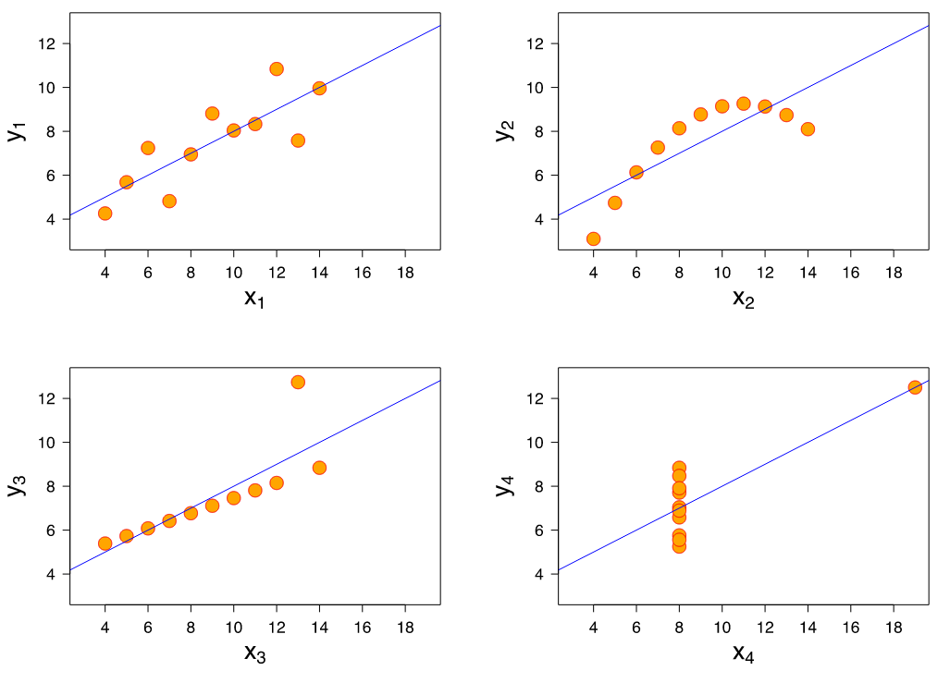
Quarteto de Anscomb

Slide 16
Visualização de Dados
O uso de representações visuais de dados, suportadas por computadores, para amplificar a cognição
Readings in Information Visualization: Using Vision to Think By Stuart K. Card, Jock D. Mackinlay, Ben Shneiderman

Slide 17
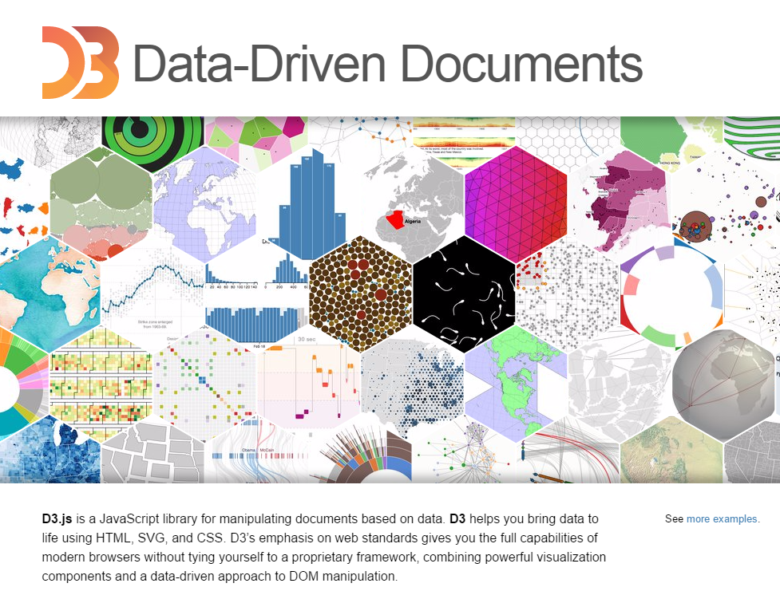

Slide 18
http://www.nytimes.com/interactive/2016/02/19/us/2015-year-in-weather-temperature-precipitation.html#abakan_russia

Slide 19
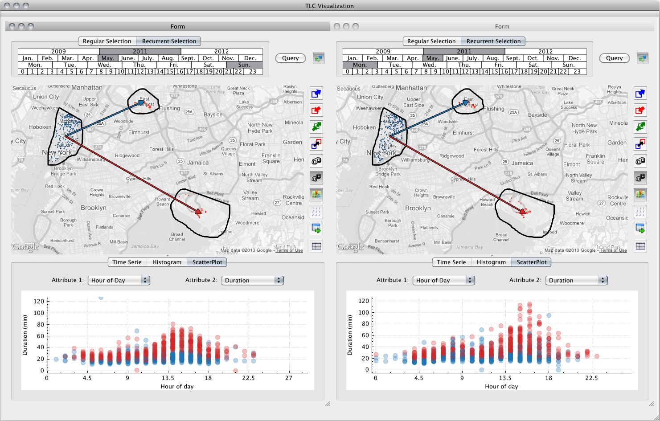

TaxiVis: Exploring Taxi Trip Records in New York City

Slide 20
Usos da Visualação de Dados
Comunicação
Insight
Insight
Exploração/Análise
Data
Insight
Notes:
Knowledge -> Insight

Slide 21
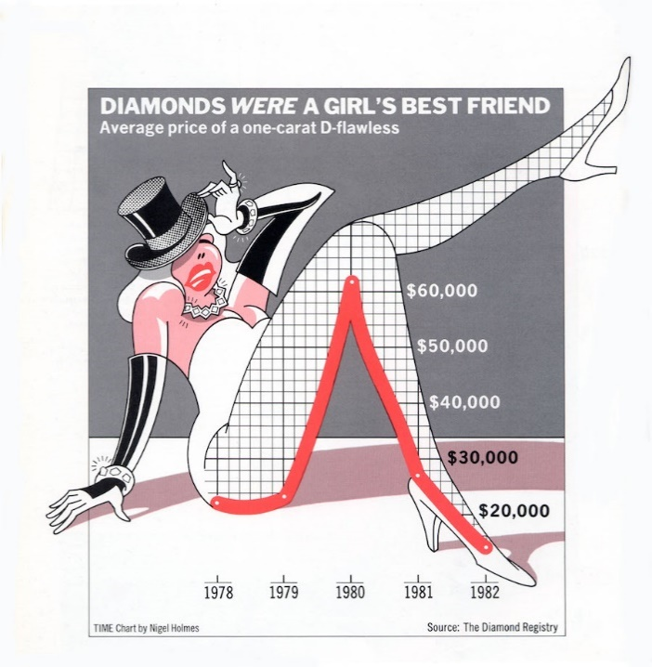
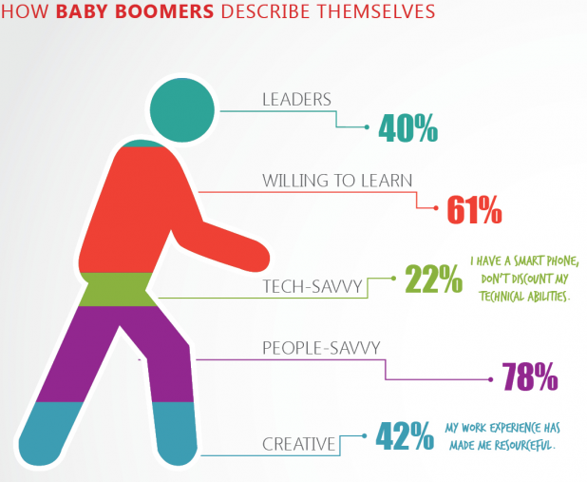
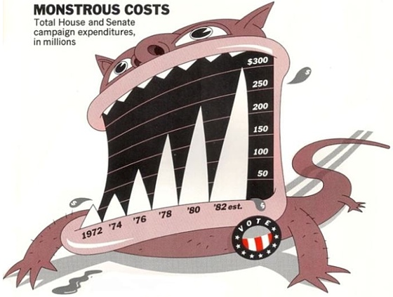
Usos da Visualação de Dados
Comunicação
Insight
Insight
Notes:
Knowledge -> Insight

Slide 22
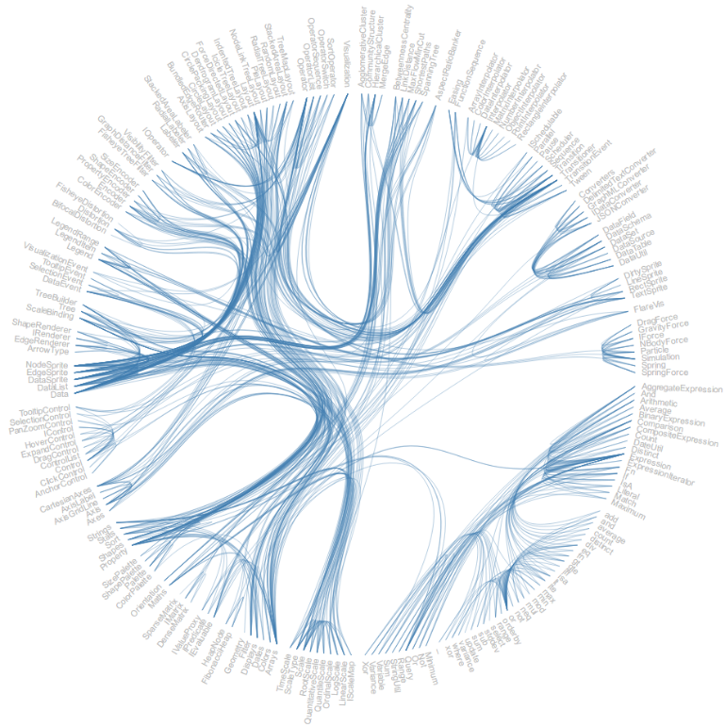

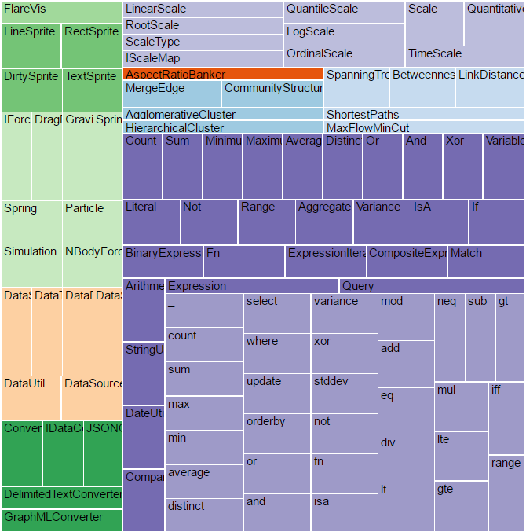
Usos da Visualação de Dados
Exploração/Análise
Data
Insight
Foco do curso: Sistemas de visualização para exploração interativa de dados
Notes:
Knowledge -> Insight

Slide 23
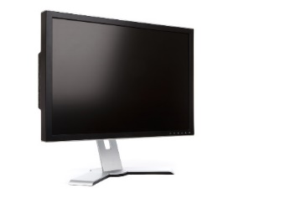
Processo de Visualização Interativa de Dados
Tarefa
Dados

Slide 24
Processo de Visualização Interativa de Dados
Tarefa
Interação
Dados

Slide 25
Processo de Visualização Interativa de Dados
Tarefa
Consulta
Interação
Dados

Slide 26

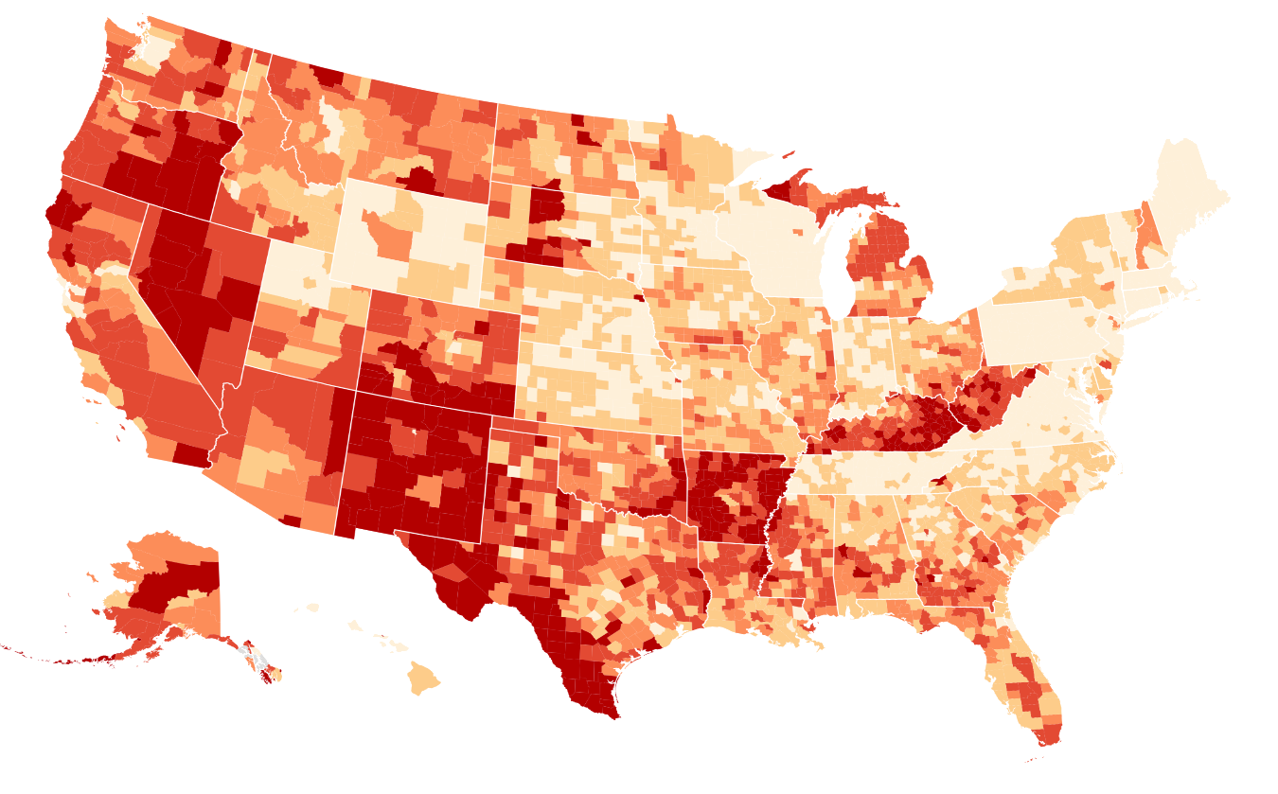
Processo de Visualização Interativa de Dados
Tarefa
Consulta
Interação
Dados
Mapeamento Visual

Slide 27

Processo de Visualização Interativa de Dados
!
Consulta
Interação
Dados
Mapeamento Visual
Inspeção Visual

Slide 28

Processo de Visualização Interativa de Dados
Mineração e gerenciamento de dados
Interfaces de usuário
Tarefa
Consulta
Interação
Dados
Mapeamento Visual
Inspeção Visual
Design Algoritmos de Layout
Percepção humana Cognição humana
Notes:
Data visualization challenges and research as parts of this pipeline

Slide 29
Mas.... por quê?

Slide 30
Processo de Visualização Interativa de Dados
Por que envolver pessoas no processo?
Tarefa
Consulta
Interação
Dados
Mapeamento Visual
Inspeção Visual
Notes:
Data visualization challenges and research as parts of this pipeline

Slide 31
Processo de Visualização Interativa de Dados
Por que envolver computadores no processo?
Tarefa
Consulta
Interação
Dados
Mapeamento Visual
Inspeção Visual
Notes:
Data visualization challenges and research as parts of this pipeline

Slide 32
Processo de Visualização Interativa de Dados
Por que usar uma representação externa?
Tarefa
Consulta
Interação
Dados
Mapeamento Visual
Inspeção Visual
Por que se concentrar na visão?
Notes:
Data visualization challenges and research as parts of this pipeline

Slide 33
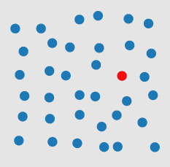
“Visual Pop-Out”

Slide 34

“Visual Pop-Out”

Slide 35

“Visual Pop-Out”

Slide 36
Processo de Visualização Interativa de Dados
Por que usar interatividade?
Tarefa
Consulta
Interação
Dados
Mapeamento Visual
Inspeção Visual
Notes:
Data visualization challenges and research as parts of this pipeline

Slide 37
Processo de Visualização Interativa de Dados
Qual o papel das “tarefas”?
Tarefa
Consulta
Interação
Dados
Mapeamento Visual
Inspeção Visual
Notes:
Data visualization challenges and research as parts of this pipeline

Slide 38
Processo de Visualização Interativa de Dados
Como validar o design de um sistema de visualização?
Tarefa
Consulta
Interação
Dados
Mapeamento Visual
Inspeção Visual
Notes:
Data visualization challenges and research as parts of this pipeline

Slide 39
Processo de Visualização Interativa de Dados
Quais são os desafios no design de um sistema?
Tarefa
Consulta
Interação
Dados
Mapeamento Visual
Inspeção Visual
Notes:
Data visualization challenges and research as parts of this pipeline

Slide 40
Limitações para o Design de Sistemas de Visualização
computational limits
– processing time
– system memory
• human limits
– human attention and memory
• display limits
– pixels are precious resource, the most constrained resource – information density: ratio of space used to encode info vs unused whitespace
• tradeoff between clutter and wasting space, find sweet spot between dense and sparse

Slide 41
Resumo
Visualização é uma ferramenta muito importante para a análise dos dados
Existem muitos desafios na concepção de sistemas de visualização interativa de dados

Slide 42
Logística do Curso

Slide 43
Logística
Website: www.cin.ufpe.br/~nivan/teaching/data_vis/fall_2016
Atividades
Listas de Exercício
Projeto
Aspectos Práticos
Princípios
Algoritmos/Matemática
Implementação (D3js)

Slide 44
Logística
Website: www.cin.ufpe.br/~nivan/teaching/data_vis/fall_2016
Avaliação
40% Listas de Exercício
50% Projeto
10% Presença e Participação

Slide 45
Processo de Visualização Interativa de Dados
Mineração e gerenciamento de dados
Interfaces de usuário
Tarefa
Consulta
Interação
Dados
Mapeamento Visual
Inspeção Visual
Design Algoritmos de Layout
Percepção humana Cognição humana
Notes:
Data visualization challenges and research as parts of this pipeline

